Slide 1
08 февраля 2019 г., Омск
IV МЕЖДУНАРОДНЫЙ ИТ-ФОРУМ
Многофункциональные городские интернет-порталы
И.С. Бальцер
Генеральный директор ООО «ИТП «Град»

Slide 7
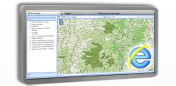
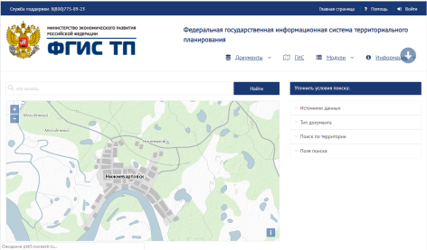
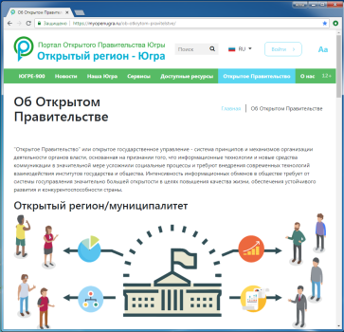
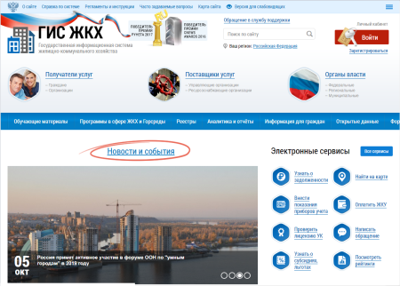
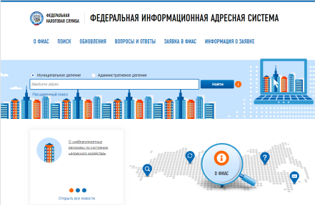
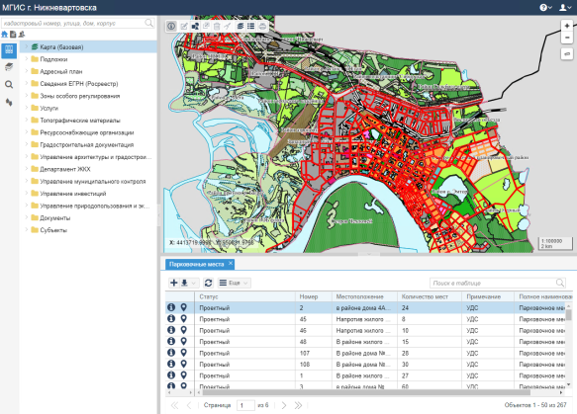
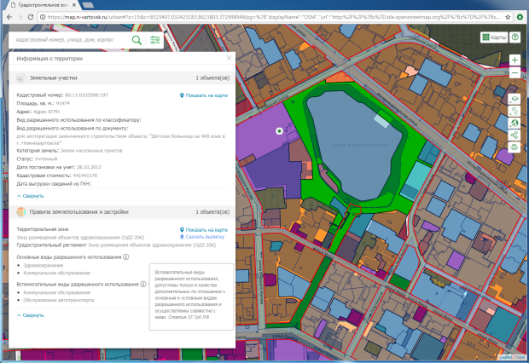
Информационное взаимодействие с федеральными, региональными и иными информационными ресурсами
ГИСОГД
ЕЭКО
Открытый портал
ФГИС ТП
ЕГРН
ГИС ЖКХ
ГИС ГМП
ФИАС
Автоматизированная ИСОГД
Интерактивная градостроительная карта
ЦИФРОВАЯ МОДЕЛЬ ОБЕСПЕЧИВАЕТ
ЕДИНЫЕ ПРОСТРАНСТВО И ТРЕБОВАНИЯ
ДЛЯ ВСЕХ УЧАСТНИКОВ ИНФОРМАЦИОННОГО ВЗАИМОДЕЙСТВИЯ
Вig Data
Корпоративные (отраслевые) данные
Открытые данные
ОМСУ, РСО
Горожане

Slide 8
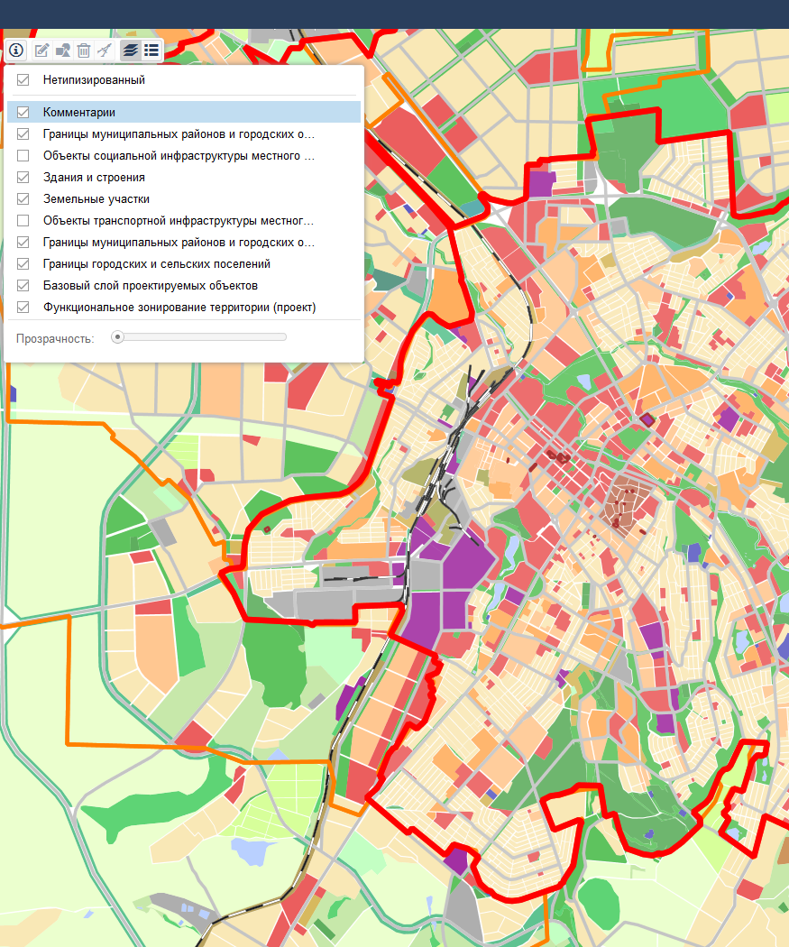
Портал общественных обсуждений
Источники данных:
– ЕСИА
– ЕГРН
– данные пользователей
– данные геокодирования
Задача:
Проведение общественных обсуждений с гражданами через Интернет с идентификацией посредством ЕСИА и рассылкой уведомлений

Slide 9
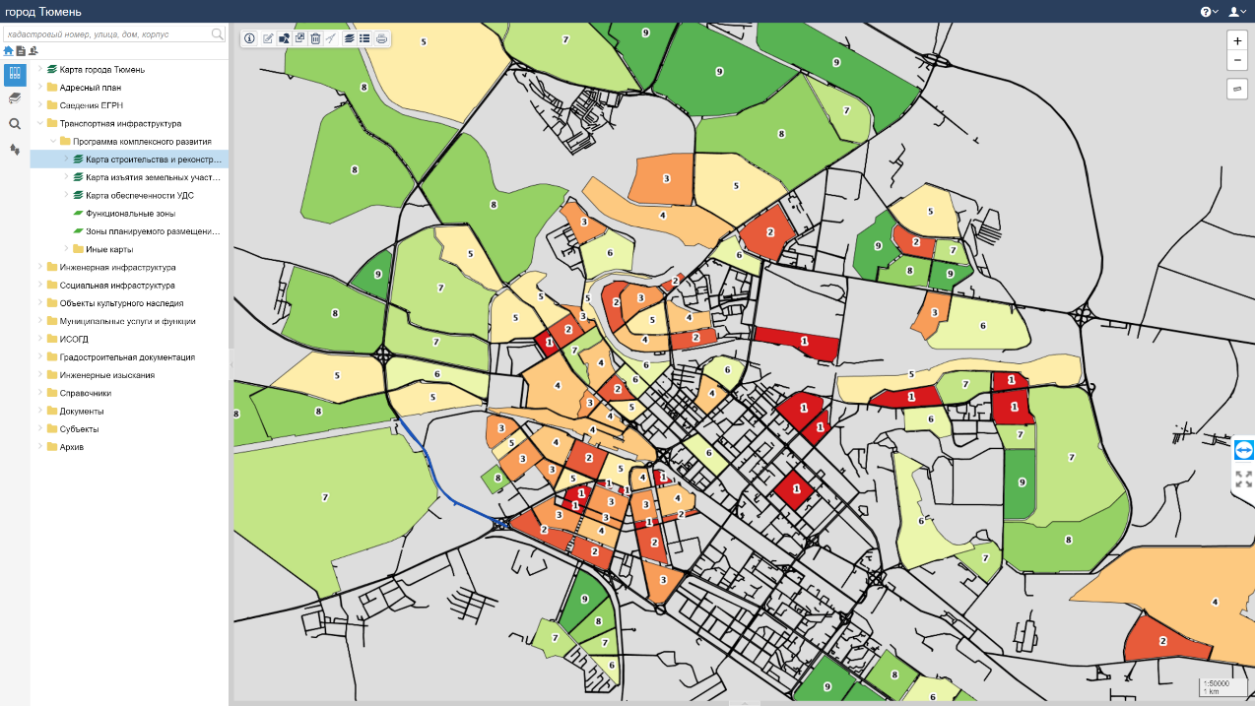

Slide 10
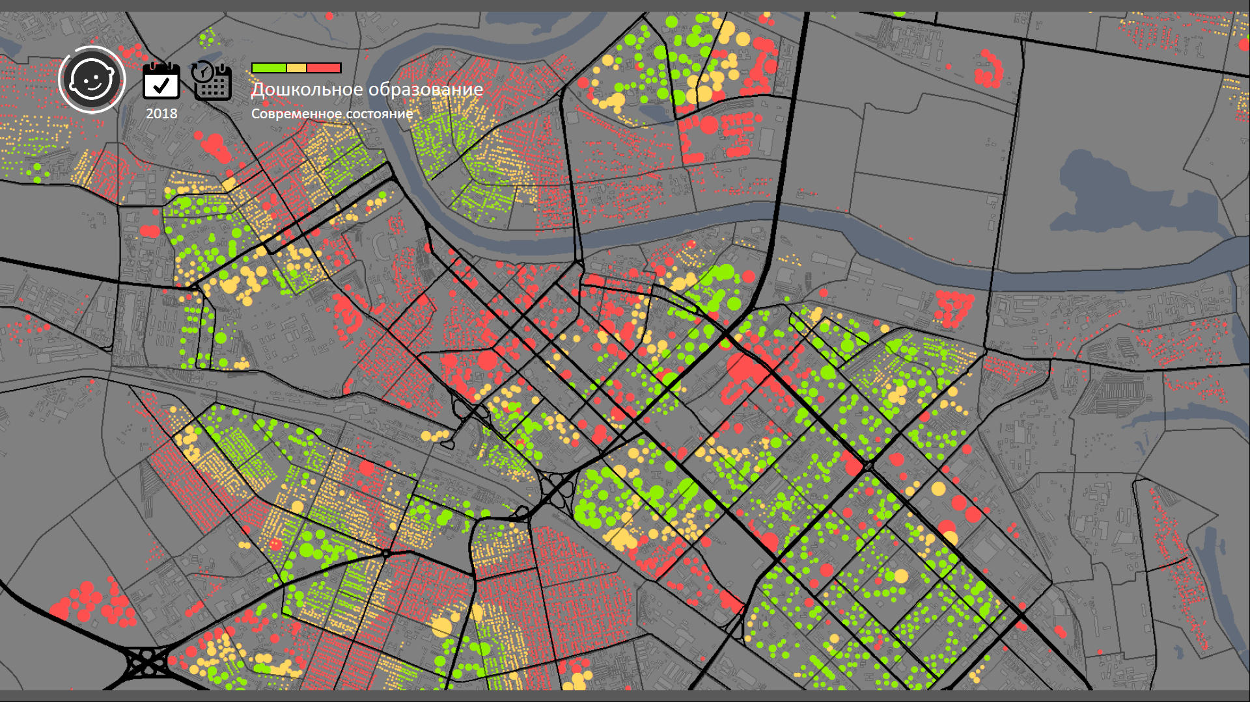

Slide 11
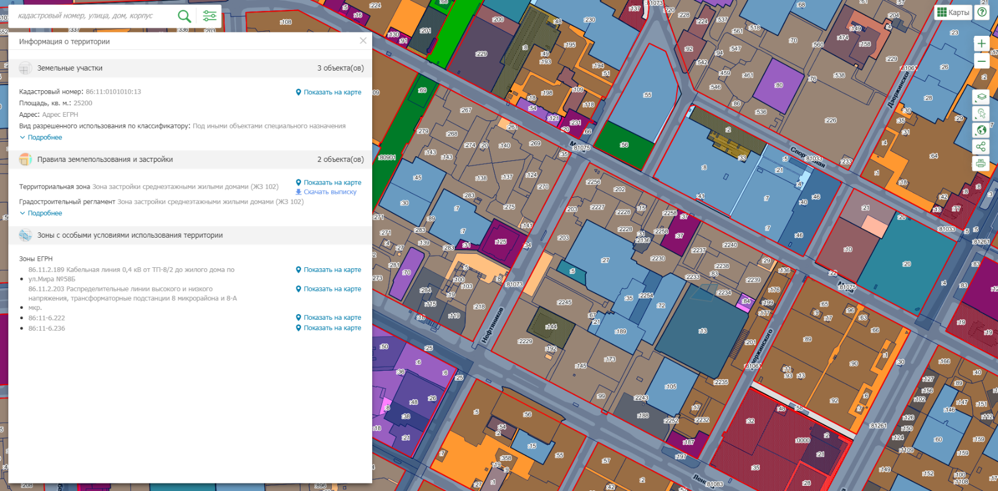
Публичная инвестиционная карта
Источники данных:
– данные КМГИС
– данные ЕГРН
– данные инвестиционных агентств
Задача:
– насыщенная полезной информацией инвестиционная и градостроительная карта (в т.ч. данные о строительстве и реализуемых проектах)
– автоматическая генерация справки о территории (возможно платной?)

Slide 12
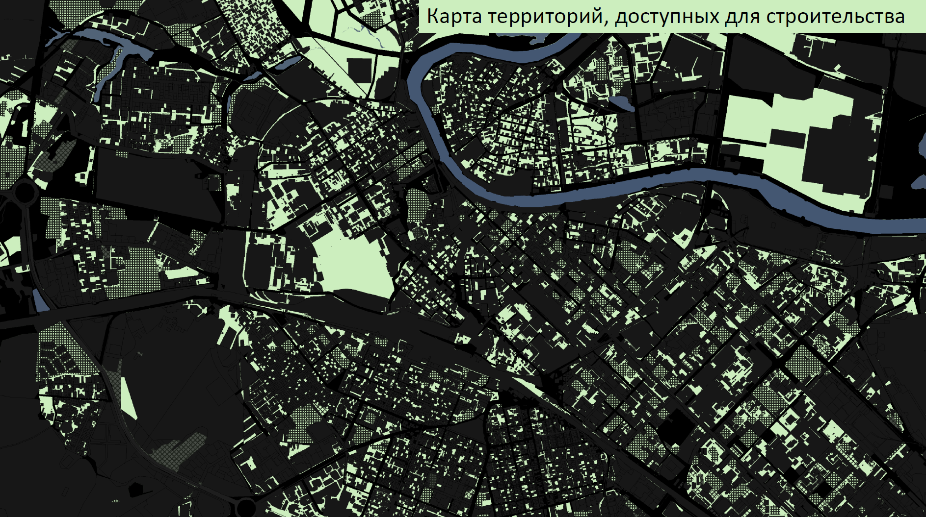

Slide 13
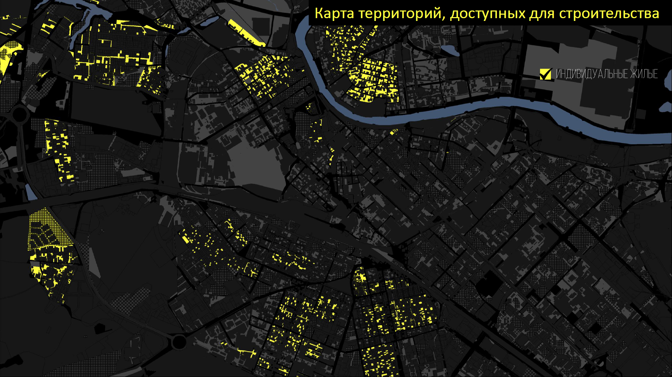

Slide 14
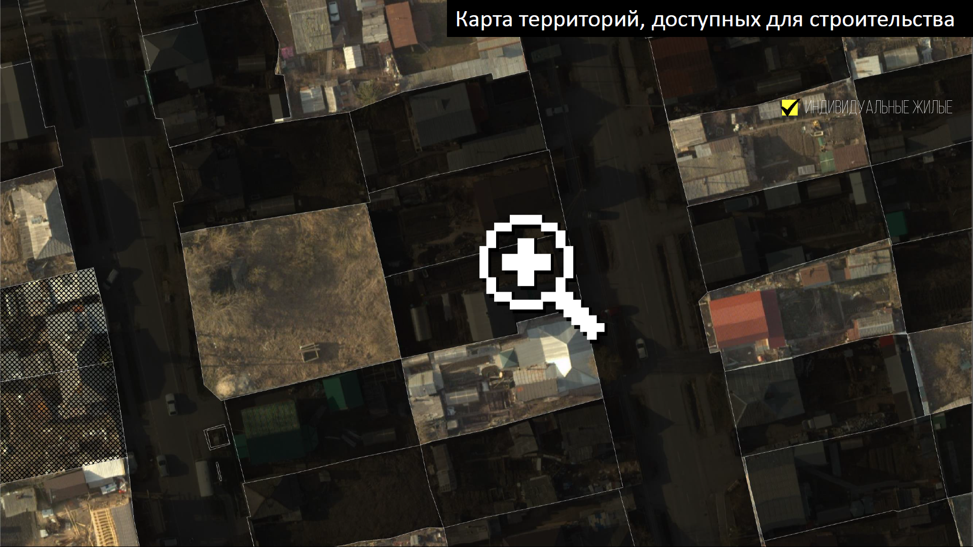

Slide 15
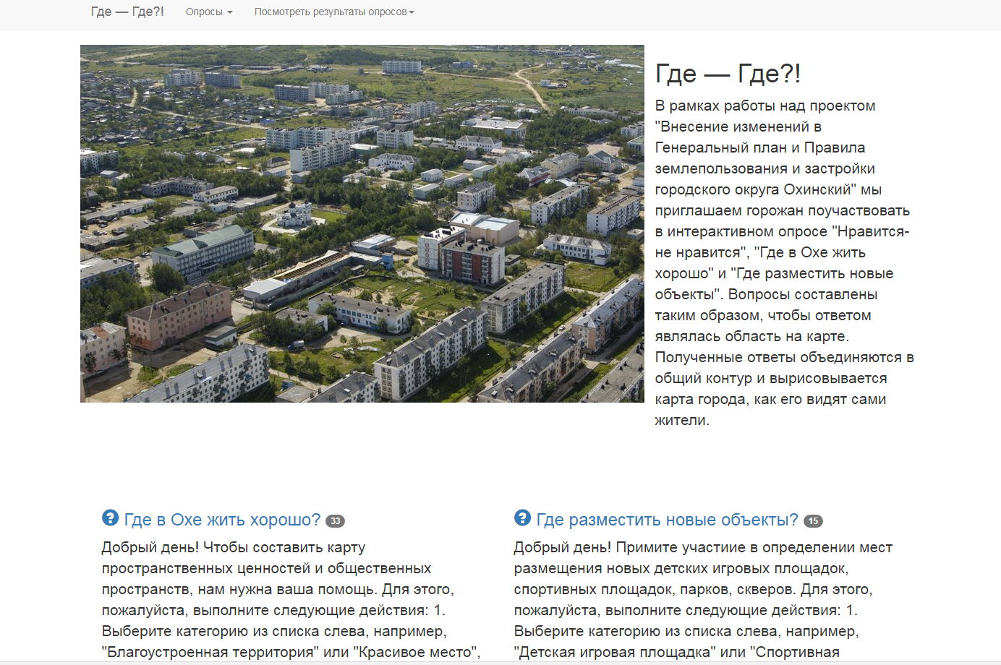
КОМФОРТНАЯ СРЕДА: ИНТЕРАКТИВНАЯ КАРТА ДЛЯ ПРОВЕДЕНИЯ ОПРОСА СРЕДИ ЖИТЕЛЕЙ И ВЫЯВЛЕНИЯ МНЕНИЯ НАСЕЛЕНИЯ, НА ПРИМЕРЕ ГО ОХИНСКИЙ САХАЛИНСКОЙ ОБЛАСТИ

Slide 16
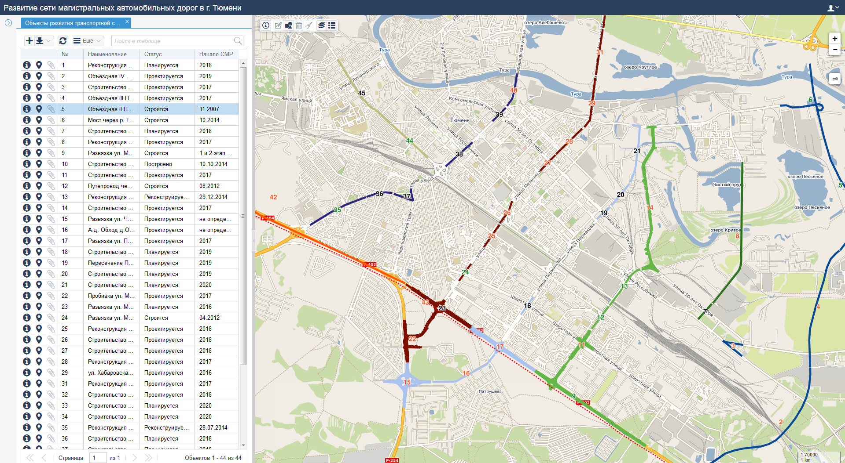
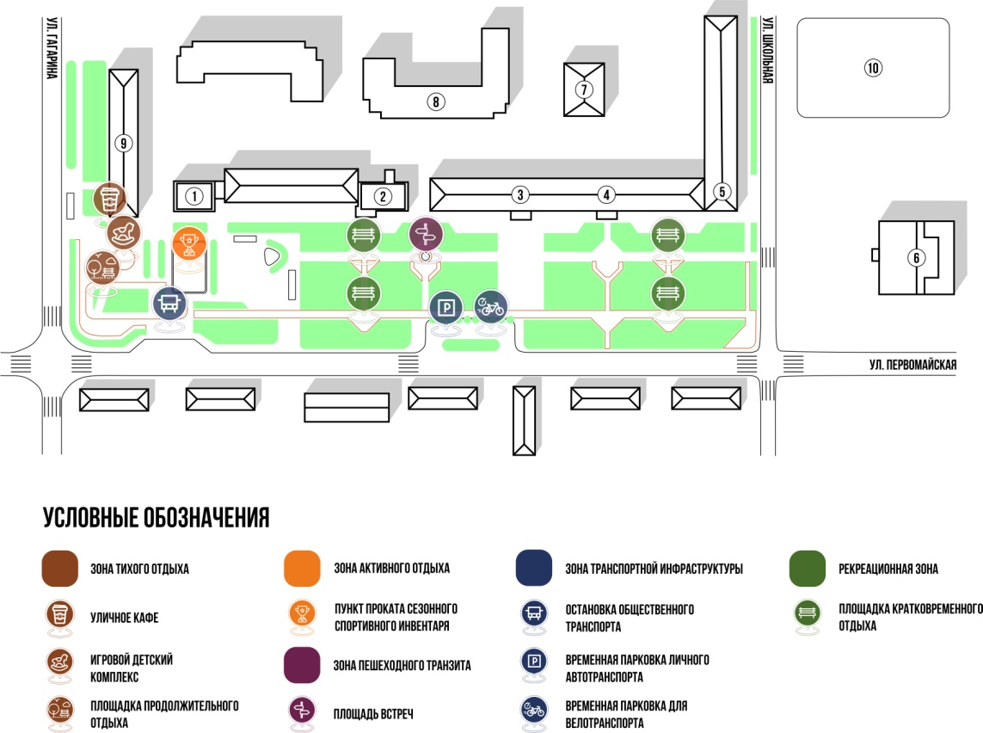
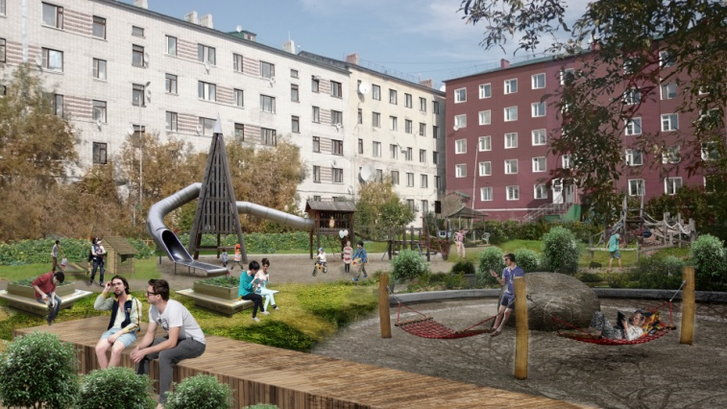
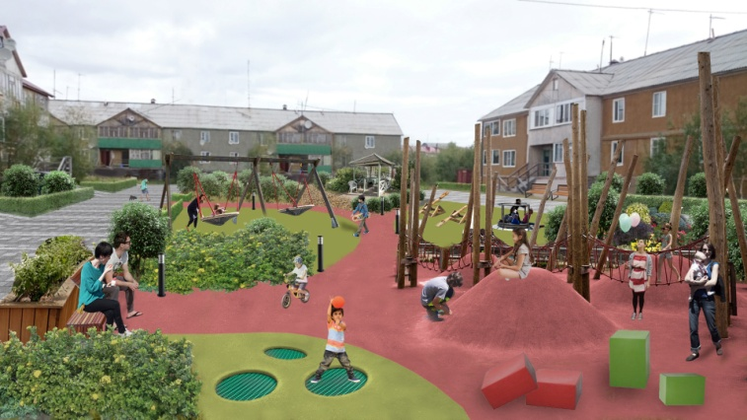
Инструмент публикации проектов благоустройства городской

Slide 17
Использование 3D: моделирование архитектурного облика города, встраивание проектов планировки и проектов зданий в 3D модель в целях публичного обсуждения и информирования, просмотр проектов в общем облике города

Slide 18
СПАСИБО
ЗА ВНИМАНИЕ!

